Slide 1
Стипендианттардын Ош аймактык тобунун
аткарган иштери боюнча кыскача маалымат
06.06.2020

Slide 2
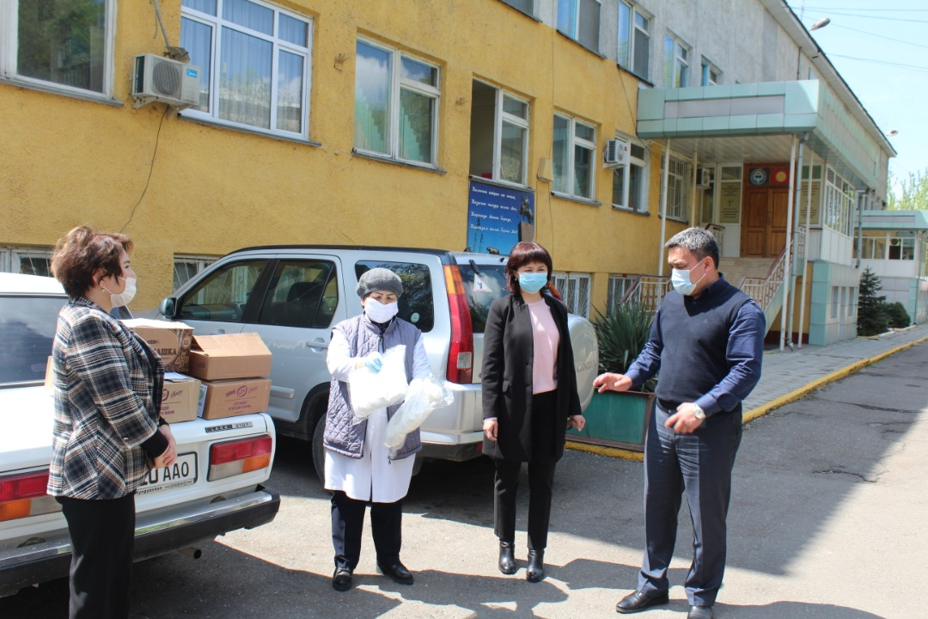
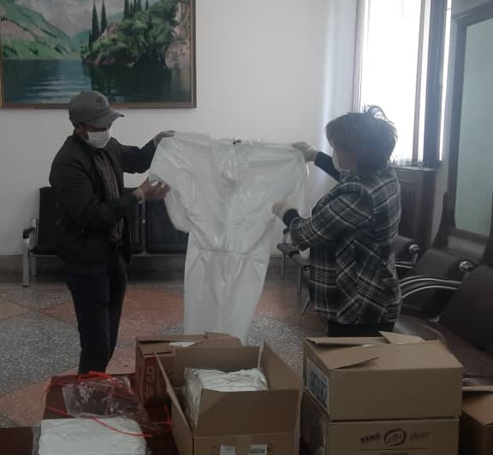
Ош аймактык тобунун м\чълър\ коомчулукту коркунучка салган коронавирустун алдын алуу жана жабыр тарткан мекендештерге жардам берүү максатында «Биз коронавирусту​ биргеликте токтотобуз!»​ аттуу акция уюштурулуп, ага Ош тобу тарабынан 23 194 сом акча каражаты жыйналып, Ош облусттук ооруканасына 53 даана коргоо костюмдар тапшырылды

Slide 3
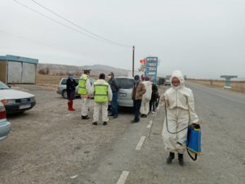
Ош шаарынын айланасында жайгашкан посттордо турган кызматкерлерге акысыз 500дөн ашык беткаптар, 5 литрден ашык антисептиктер таратылды

Slide 4
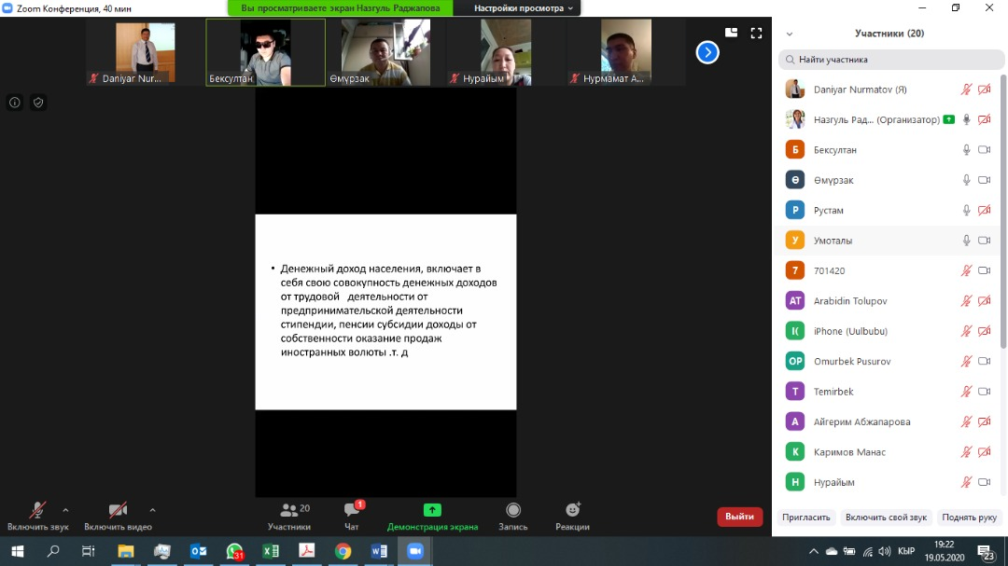
«Кыргыз Республикасында калктын реалдуу акчалай кирешелерин максаттуу жогорулатуунун жана туруктуу социалдык-экономикалык өнүктүрүүнүн улуттук долбоору» аталышында КРнын Эмгек жана социалдык өнүктүрүү министри Улукбек Кочкоровдун катышуусунда жолугушуу болуп өттү

Slide 5
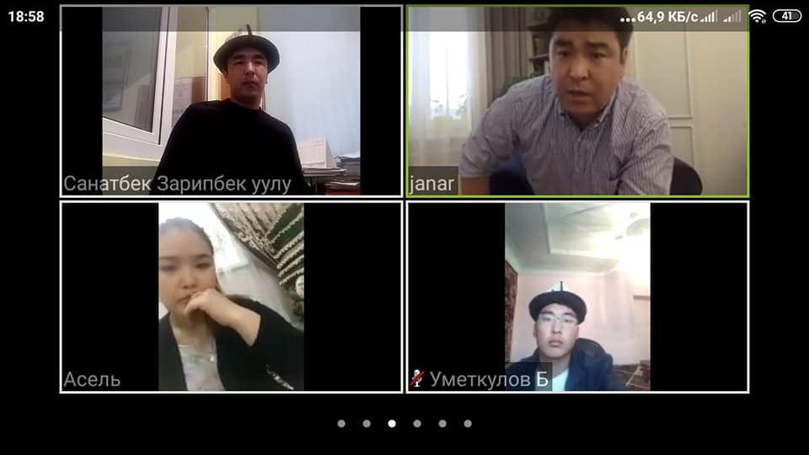
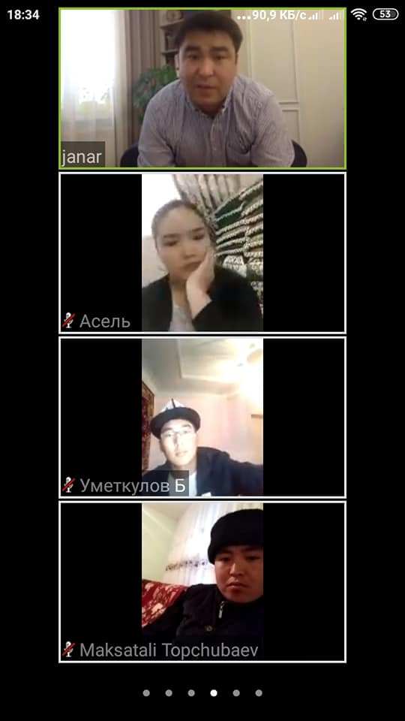
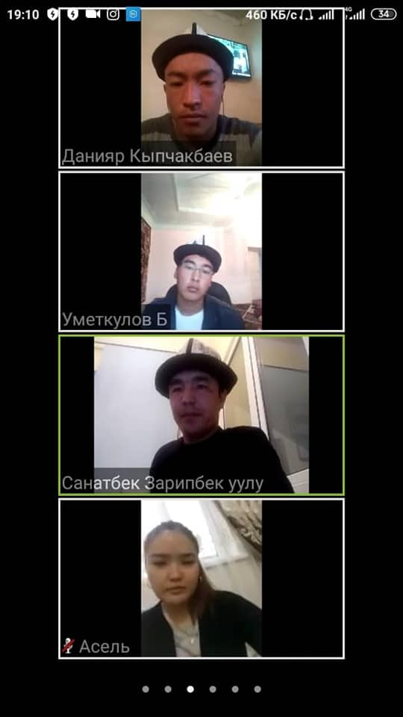
«Жергиликтүү деңгээлдеги чечимдерди кабыл алууда жаштардын орду» аталышында жаштар арасында zoom программасы аркылуу онлайн тренинг болуп ътт\
Жогорку Кеңештин депутаты Акаев Жанар Кубанычович Ош шаарынын Жаштар Парламенти долбоорунун мүчөлөрү менен онлайн тренинг өтүп берди.

Slide 6
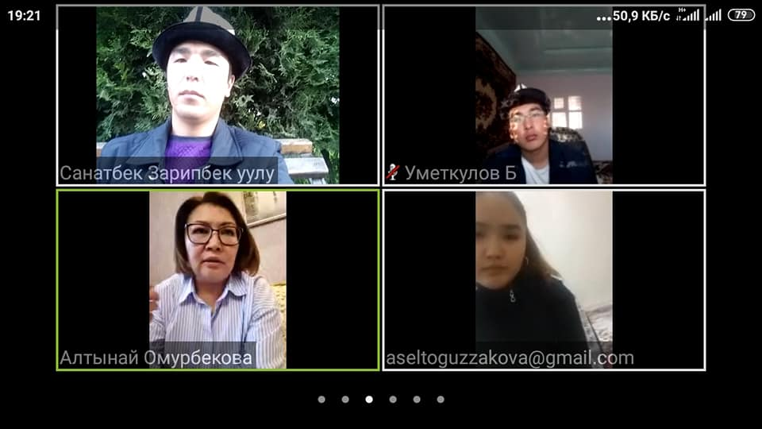
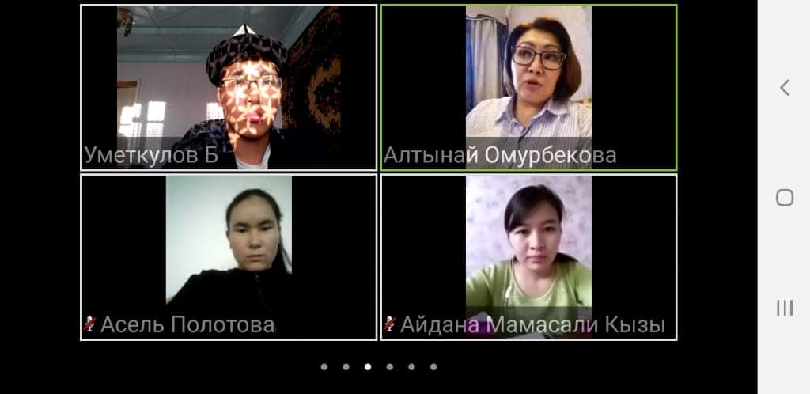
Кыргыз Республикасынын мурунку вице-премьер-министр Өмүрбекова Алтынай Сейитбековна жаштар \ч\н "Билимдүү, тажрыйбалуу жаштар өлкө келечеги" деген темада мамлекеттик жана жергиликтүү деңгээлде чечимдерди кабыл алууга жаштарды активдүү катыштырууга үндөө максатында онлайн тренинг өтүп берди.

Slide 7
Айылдагы көйгөйлөрдү аныктоо жана келечекте онлайн окуу тренингдер өткөрү максатында Ош облусу боюнча 3000ден ашык респондент тандалып, телфон байланыштары алынды.

Slide 8
СУРОО ЖАНА СУНУШТАРЫҢЫЗДАР?

